Slide 1
Sortie à la Caverne du dragon dans l’Aisne : sur le Chemin des Dames
Avril 2016
Classes de madame Beaufils, madame Delhez, madame Guiheneuf, monsieur Varlan

Slide 2
Le Chemin des Dames
Le Chemin des Dames doit peut-être son
nom aux deux filles du roi Louis XV, Adélaïde
et Victoire, qui allaient rendre visite
à leur ancienne dame d’honneur au Château
de la Bove (à Bouconville-Vauclair), au
XVIIIe siècle. Le Chemin des Dames s’étend
de Laffaux à Corbeny.
Le site de la Caverne (entrée à gauche)

Slide 3
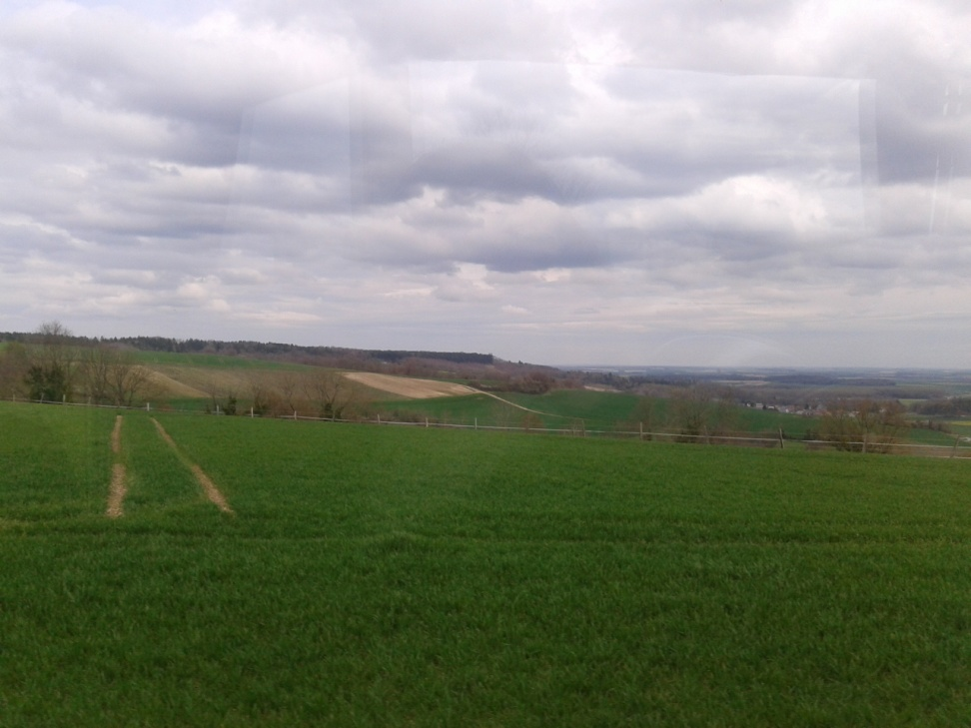
La caverne
Théâtre d'âpres combats en septembre 1914, en avril 1917 et à l'été 1918, le Chemin des Dames est devenu un espace mémoriel majeur, dont la Caverne du Dragon constitue le cœur.

Slide 4
Ce lieu unique, baptisé Drachenhöhle par les Allemands, vous plonge dans la pénombre des souterrains de la Première Guerre mondiale. Les couloirs de calcaire s'ouvrent sur les espaces habités d'une caverne transformée jadis en caserne souterraine.
Ci-contre: une marque de carrier bien antérieure à la Guerre

Slide 5
Le cimetière souterrain
Il est interdit de prendre des photos durant la visite guidée, celle-ci provient donc du site internet édité par l’Aisne.

Slide 6
Vie des soldats
La visite permet de se représenter la vie quotidienne pendant ce temps de pause entre les combats.

Slide 7
Les troupes coloniales
Le 16 avril 1917, la 10ème Division d’infanterie
coloniale (général Marchand) a attaqué
dans le secteur. Le 33ème régiment d’infanterie,
les 6ème , 43ème et 48ème bataillons de tirailleurs
sénégalais atteignent et dépassent la Caverne
du Dragon. Ils occupent le plateau dans des
conditions difficiles, sous un violent bombardement
allemand. La division est relevée le 20
avril, après avoir terriblement souffert du mauvais
temps (froid, boue, humidité).

Slide 8
CONSTELLATION DE LA DOULEUR
Cette oeuvre de Christian Lapie, installée à
côté de la Caverne du Dragon, pérennise le souvenir
des combattants noirs de 1914-1918 venus
sur le Chemin des Dames.
Le 16 avril 1917, la 10ème Division d’infanterie
coloniale (général Marchand) a attaqué
dans le secteur. Le 33ème régiment d’infanterie,
les 6ème , 43ème et 48ème bataillons de tirailleurs
sénégalais atteignent et dépassent la Caverne
du Dragon. Ils occupent le plateau dans des
conditions difficiles, sous un violent bombardement
allemand. La division est relevée le 20
avril, après avoir terriblement souffert du mauvais
temps (froid, boue, humidité).

Slide 9
Cette œuvre est l’une des rares en France qui rendent hommage à ces combattants issus du continent africain.

Slide 10
Photos de Grâce GA YITARE P/ES

Slide 11
Photos de Grâce GA YITARE P/ES

Slide 14
Après le pique-nique, nous sommes partis sur le Chemin des Dames avec un guide embarqué.
Monument de la ferme d’Hurtebise: un Marie-Louise et un Poilu.
L'Empereur remporta sur ce plateau, le 7 mars 1814, une de ses dernières victoires. La mémoire des « Marie-Louise », précurseurs des « Bleuets » de 1917, est commémorée par le monument d'Hurtebise.

Slide 15
Montée vers le plateau de Californie

Slide 16
Sur le plateau de Californie,
les élèves n’ont pas pu voir« Ils n'ont pas choisi leur sépulture », œuvre du sculpteur Haïm Kern : elle a en effet été volée (ferrailleurs ?) pour la troisième fois depuis sa création……

Slide 17
Notre guide nous raconte les combats dans cette forêt qui alors, n’existait pas.
Les arbres ont été plantés sur ce sol miné: l’Aisne « récolte » encore des tonnes de bombes……

Slide 19
Notre guide passionné Yves Fohlen nous fait découvrir le site du village de Craonne

Slide 20
Il ne reste quasiment rien du village détruit, disparu du paysage…….

Slide 21
Il nous chante la célèbre chanson de Craonne ! La chanson de Craonne témoigne de la lassitude des soldats et d'un mouvement de contestation naissant au sein de l'armée après l'échec et les terribles pertes de l'offensive du Chemin des Dames menée à l'initiative du général Nivelle en avril 1917.

Slide 22
« Adieu la vie, adieu l'amour Adieu toutes les femmes C'est bien fini, c'est pour toujours De cette guerre infâme C'est à Craonne sur le plateau Qu'on doit laisser sa peau Car nous sommes tous condamnés Nous sommes les sacrifiés »

Slide 23
Le village de Craonne a été reconstruit à quelques centaines de mètres de l’ancien. La mairie très monumentale a été construite grâce à de l’argent versé par la Suède dont des légionnaires sont morts tout près de là.

Slide 24
Nous nous rendons ensuite au cimetière de Craonnelle.

Slide 25
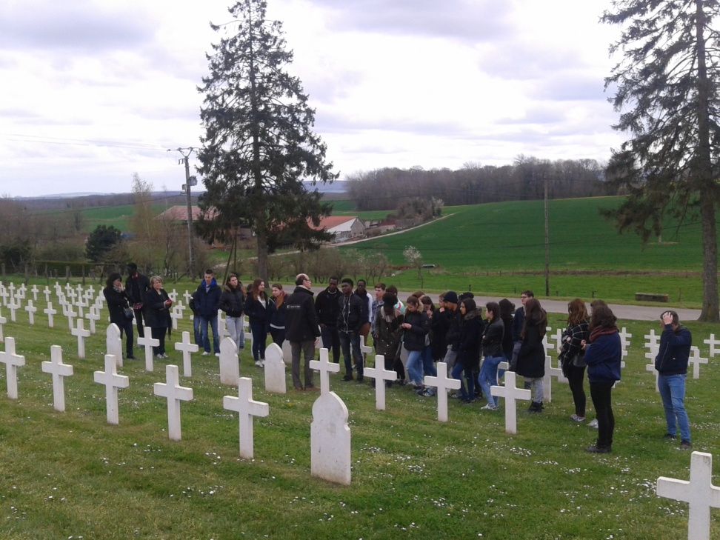

Slide 26
Photographie de Grâce GAYITARE

Slide 27
Photographies de Grâce GAYITARE

Slide 30
La mort de masse

Slide 31
Tombe musulmane d’un tirailleur sénégalais, tombe chrétienne d’un combattant étranger tous les deux « morts pour la France »

Slide 33
Nous remontons ensuite la colline vers le monument des Basques.

Slide 34
Le monument des Basques, dédié aux soldats de la 36e division d’infanterie,
se dresse au coeur de la zone du
plateau du Chemin des Dames où cette grande unité a
combattu de septembre 1914 à avril 1916.
La construction de ce monument a été financée
grâce à une souscription lancée dans le Sud-Ouest par
des organisations d’anciens combattants. Le monument
est inauguré le 30 septembre 1928, en présence du général
Mittelhauser, ancien commandant de la division,
de nombreux anciens de la division, et de familles d’anciens
Combattants.

Slide 35
La France compte 2 330 cimetières de la Grande Guerre et 1 116 de la Seconde guerre mondiale.
Ces cimetières résultent de réflexions de spécialistes,
d’architectes, de paysagistes, d’ingénieurs et de
sculpteurs. La circulaire du ministre des Pensions du
24 février 1927 précise les conditions de réalisation
des plans des cimetières militaires français. La loi du
29 décembre 1915 accorde aux Français et aux Alliés
décédés le droit à une sépulture perpétuelle sur le sol
français. L’article 225 du Traité de Versailles stipule
que chaque pays aura pour mission d’entretenir les
sépultures se trouvant sur son territoire. La loi du
26 juin 1922 étend cette disposition aux Allemands
« ex-ennemis ».
Ci-contre: une tombe britannique

Slide 36
Nous quittons notre guide et la caverne. Tout au long du chemin: des cimetières comme ce cimetière allemand aux tombes noires aperçu du car.

